Slide 1


TOÁN 4

Slide 2


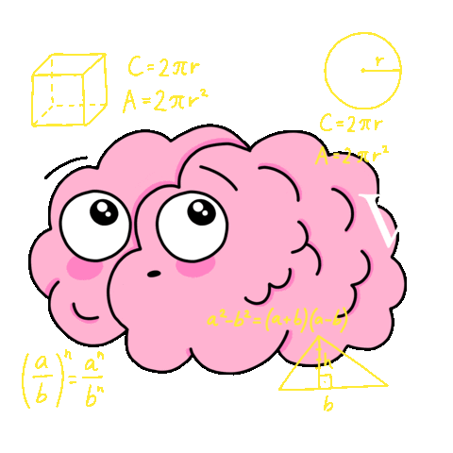

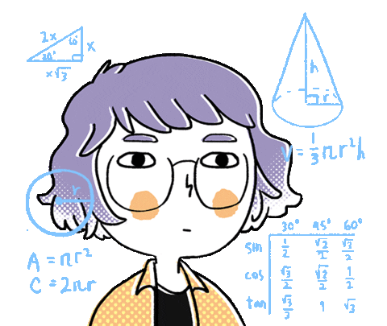





TOÁN 4
CHIA CHO SỐ CÓ MỘT CHỮ SỐ
TRANG 6

Slide 3
Chia cho số có một chữ số
KHỞI ĐỘNG
KHÁM PHÁ
LUYỆN TẬP
VẬN DỤNG

Slide 4


Khởi động

Slide 5






Slide 6











Slide 7


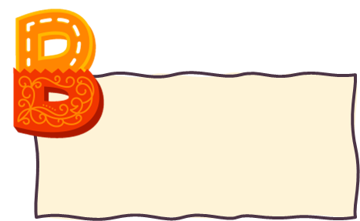


23 700 x 2 = ?
47 000
47 400
47 800
51 000

Slide 8

320 000 x 3 =
904 000
640 000
940 000
604 000

Slide 9
123 500 x 5 =
617 500
617 005
617 000
615 000

Slide 10
KHÁM PHÁ

Slide 11
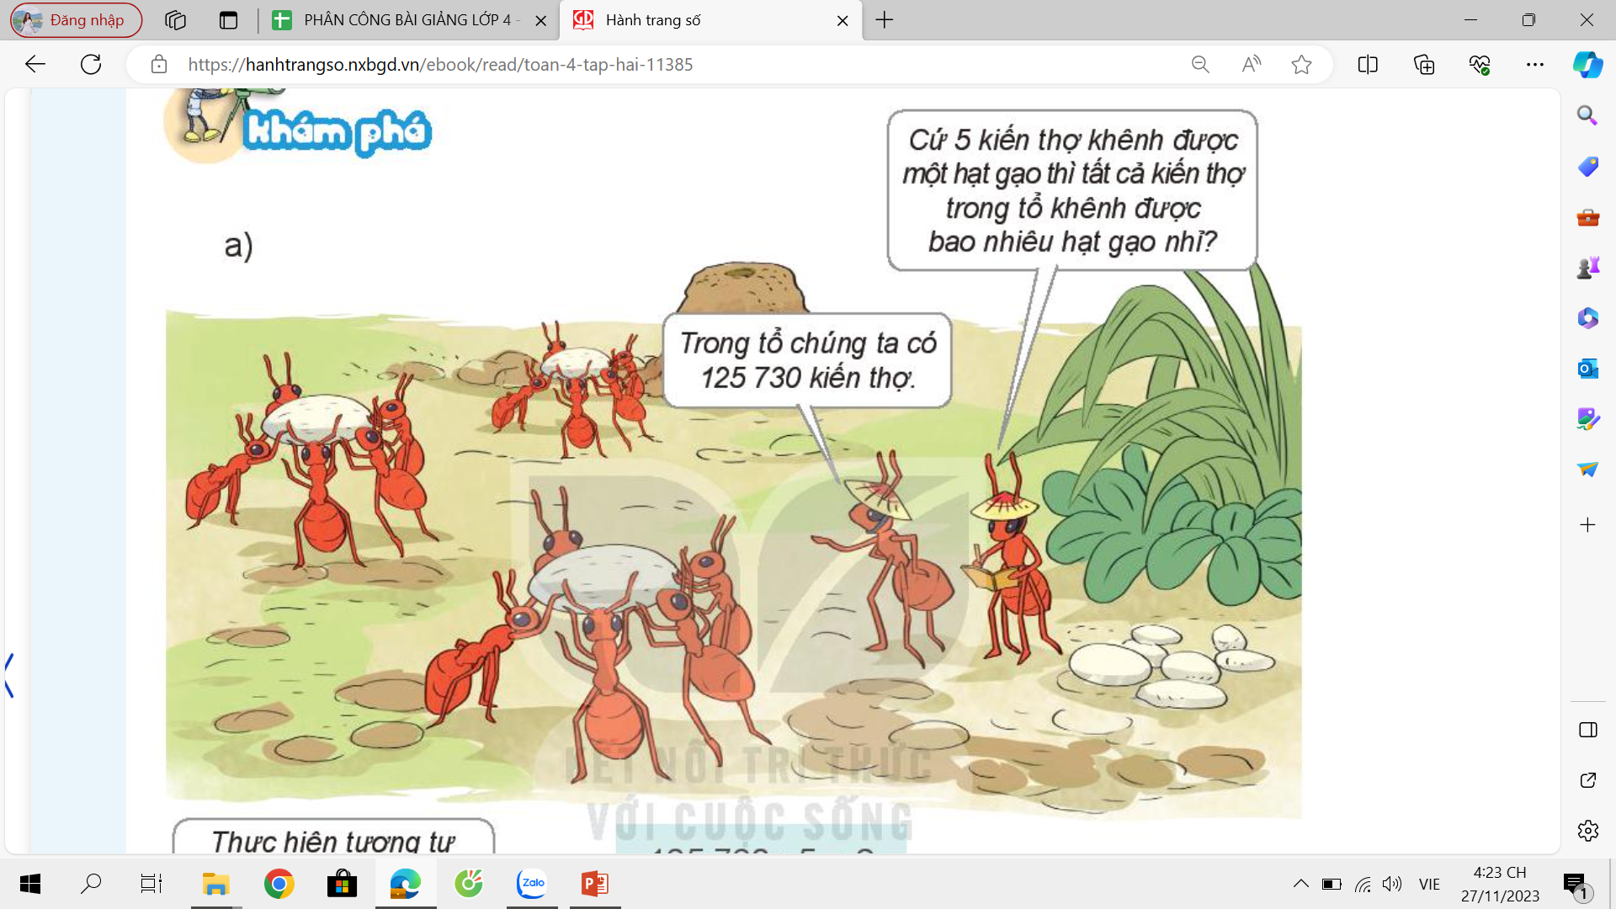

Slide 12




125 730 : 5 = ?
Chia theo thứ tự từ trái sang phải :
- 12 chia 5 được 2, viết 2.
5
2 nhân 5 bằng 10;12 trừ 10 bằng 2, viết 2.
125 730
- Hạ 5;
được 25; 25 chia 5 được 5, viết 5.
2
5
2
5
1
4
6
5 nhân 5 bằng 25; 25 trừ 25 bằng 0; viết 0.
0
7
- Hạ 7;
7 chia 5 được 1; viết 1.
2
3
1 nhân 5 bằng 5; 7 trừ 5 bằng 2, viết 2.
3
0
- Hạ 3; được 23;
23 chia 5 được 4, viết 4.
4 nhân 5 bằng 20; 23 trừ 20 bằng 3, viết 3.
0
- Hạ 0, được 30;
30 chia 5 được 6, viết 6.
6 nhân 5 bằng 30; 30 trừ 30 bằng 0, viết 0.
125 730 : 5 = 25 146

Slide 13
125 734 : 5 = ?
Chia theo thứ tự từ trái sang phải :
- 12 chia 5 được 2, viết 2.
5
2 nhân 5 bằng 10;12 trừ 10 bằng 2, viết 2.
125 734
- Hạ 5;
được 25; 25 chia 5 được 5, viết 5.
2
5
2
5
1
4
6
5 nhân 5 bằng 25; 25 trừ 25 bằng 0; viết 0.
0
7
- Hạ 7;
7 chia 5 được 1; viết 1.
2
3
1 nhân 5 bằng 5; 7 trừ 5 bằng 2, viết 2.
3
4
- Hạ 3; được 23;
23 chia 5 được 4, viết 4.
4 nhân 5 bằng 20; 23 trừ 20 bằng 3, viết 3.
4
- Hạ 4, được 34;
34 chia 5 được 6, viết 6.
6 nhân 5 bằng 30; 34 trừ 30 bằng 4, viết 4.
125 730 : 5 = 25 146 (dư 4)

Slide 14
LUYỆN TẬP

Slide 15


Luyện tập
Bài 1: Đặt tính rồi tính:
38 295 : 3
729 316 : 4
872 905 : 6

Slide 16
Luyện tập
Bài 1: Đặt tính rồi tính:
38 295 : 3
38 395 3
08 12798
2 3
29
25
1

Slide 17
Luyện tập
Bài 1: Đặt tính rồi tính:
729 316 4
32 182329
09
1 3
11
36
0
729 316 : 4

Slide 18
Luyện tập
Bài 1: Đặt tính rồi tính:
872 905 6
27 145484
32
2 9
50
25
1
872 905 : 6

Slide 19
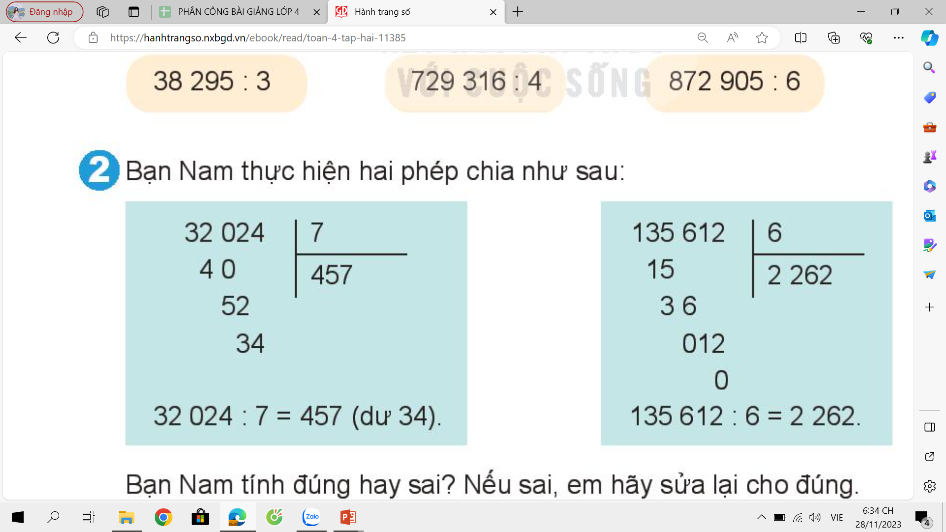
Bài 2: Bạn Nam thực hiện hai phép chia như sau:
Bạn Nam tính đúng hay sai?
Nếu sai, em hãy sửa lại cho đúng.

Slide 20
Bạn Nam tính sai.

Slide 21
32 024 7
4 0 4 574
52
34
6

Slide 22
135 612 6
15 22 602
3 6
01
12
0

Slide 23
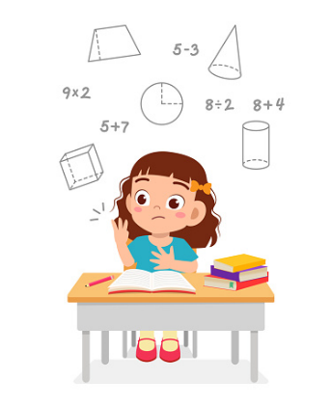
Bài 3
Cô Lan có 150 000 đồng. Sau khi mua 3 kg xoài thì cô còn 15 000 đồng. Hỏi mỗi ki-lô-gam xoài giá bao nhiêu tiền?

Slide 24
Bài 3
Số tiền mua 3 kg xoài là:
150 000 – 15 000 = 135 000 (đồng)
Giá tiền mua 1 kg xoài là:
135 000 : 3 = 45 000 (đồng)
Đáp số: 45 000 đồng

Slide 25
CỦNG CỐ

Slide 26




Notes:
Tham khảo từ game của trang https://www.taysteachingtoolkit.com

Slide 27


= đúng
= sai

Slide 28




46 100 : 2 = ?
23 040
23 050
23 060

Slide 29
600 006 : 6 = ?
100 001
10 001
1 001

